Slide 1





Қош
келдіңіздер

Slide 2

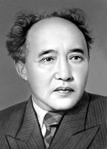
"Халық пен халықты,
адам мен адамды
теңестіретін
нәрсе -
БІЛІМ"
Мұхтар Әуезов

Slide 3



Ұшқыр ой мен
шешен тіл

Slide 4


М а қ с а т ы :
Топта бірлесе жұмыс істеуге, басқа адамның жұмысын бағалауға үйрету;
Қатысушылардың шеберліктерін, тапқырлықтарын бақылау;
Ұйымшыл болуға тәрбиелеу.

Slide 5

Ойын 4 кезеңнен тұрады:
І айналым «Ұшқыр ой»
ІI айналым «Ойлан, тап»
III айналым «Сиқырлы ұяшық»
ІV айналым «Тапқыр топ»

Slide 6


І айналым «Ұшқыр ой»

Slide 7
Сөздер
еңбек
достық
ерлік
білім
туған жер, Отан
отбасы
тағам

Slide 8
ІI айналым
«Ойлан, тап»

Slide 9

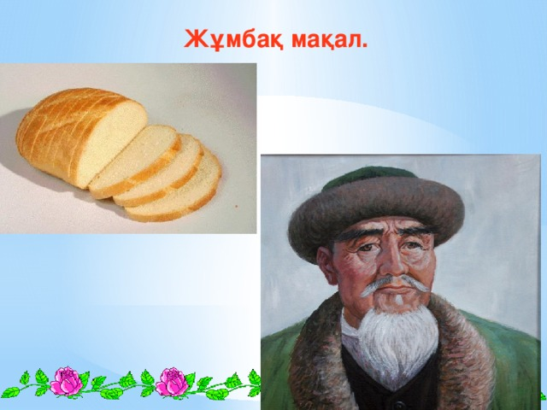

Slide 10
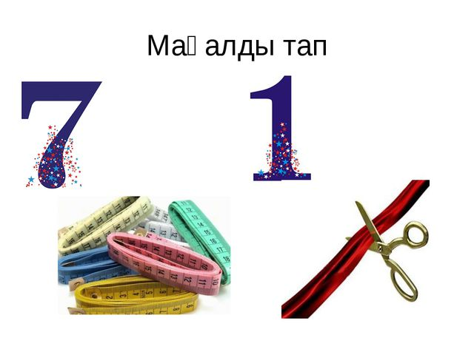
Алғырлар тобы
6 + 3 = 5 + 0 = 10 – 7 =
Тапқырлар тобы
2 + 6 = 3 + 4 = 7 – 3 =

Slide 11

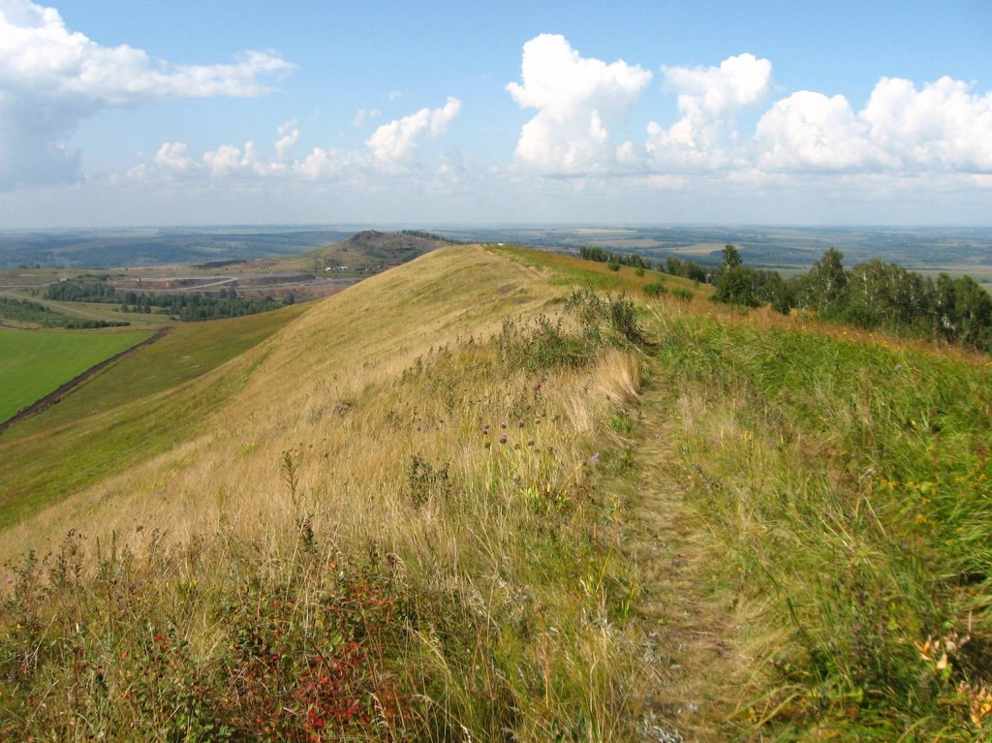
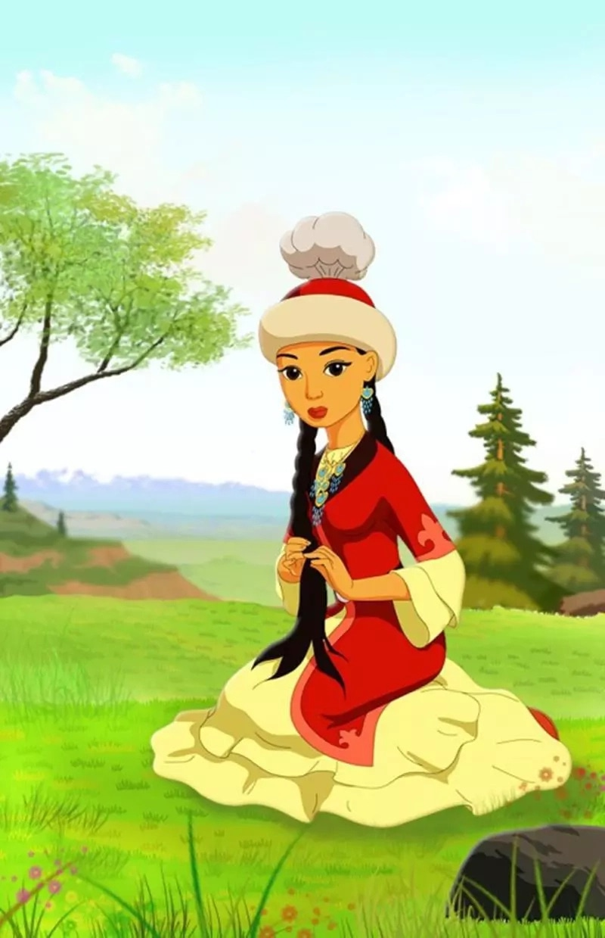

Slide 12
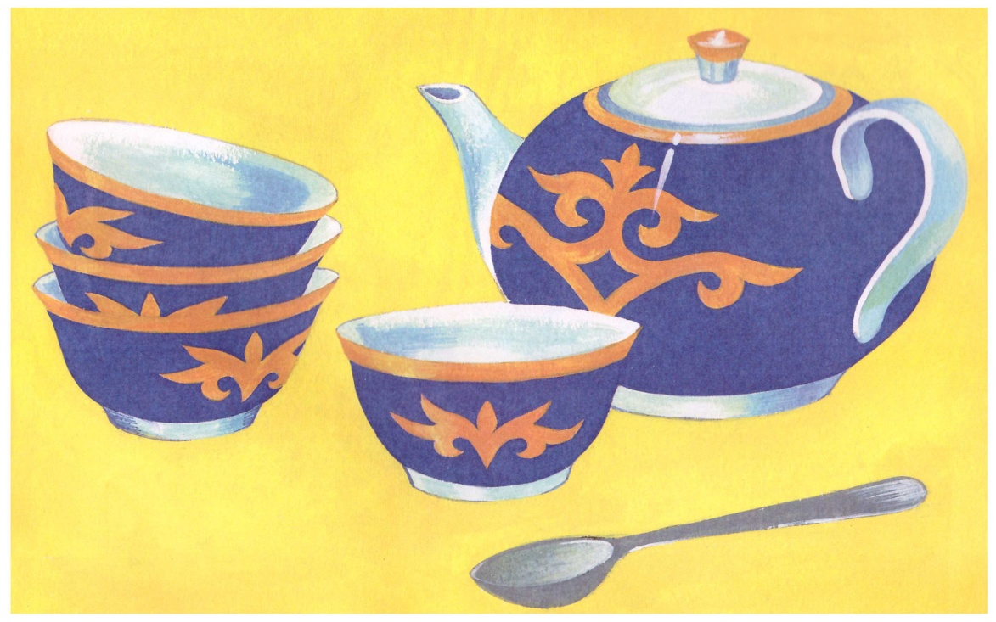
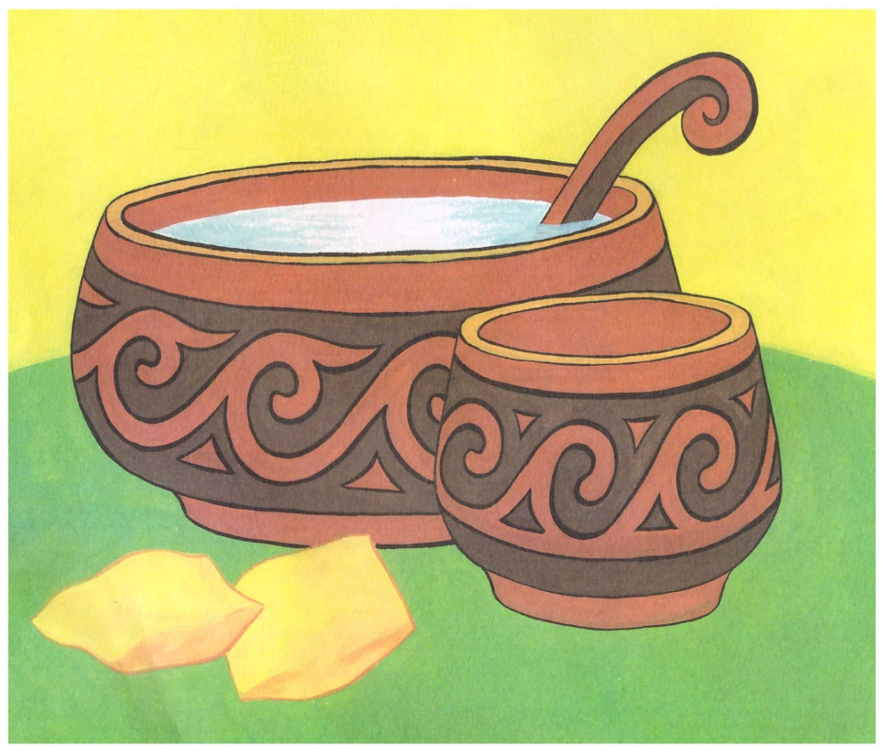
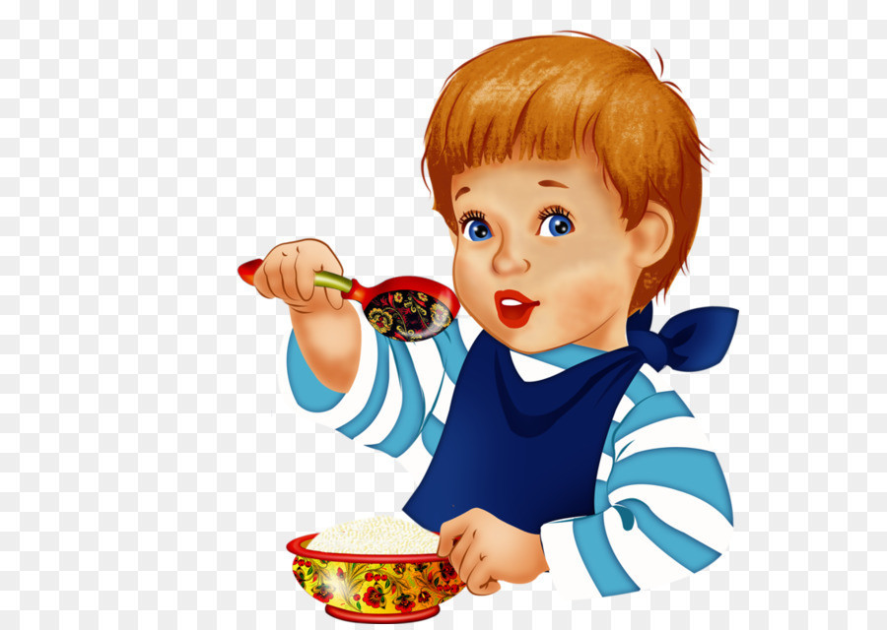

Slide 13
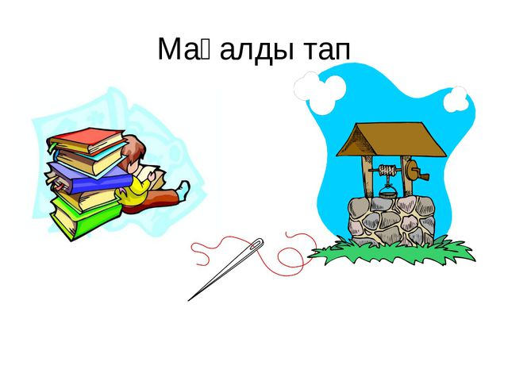

Slide 14
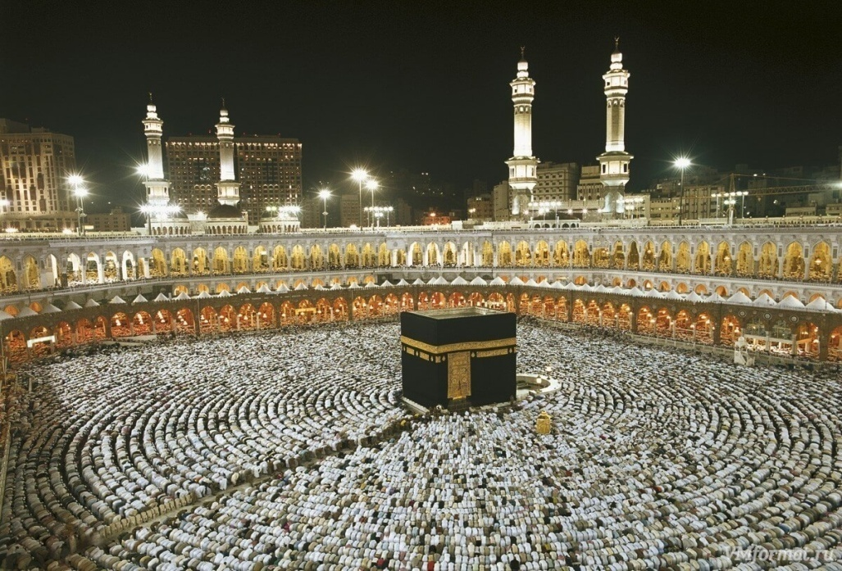

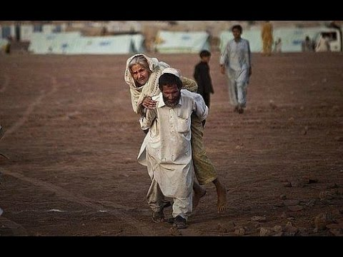

Slide 15
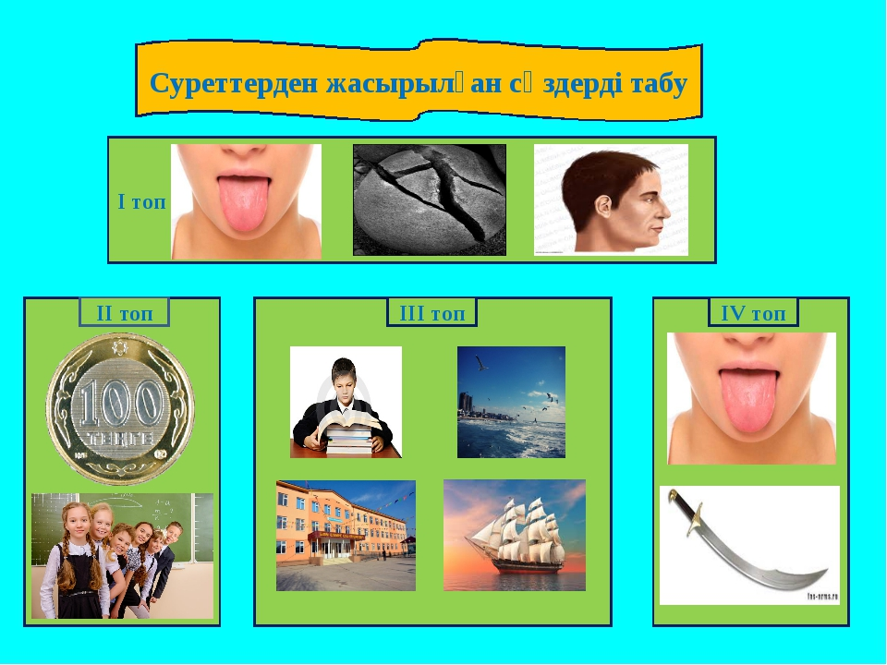

Slide 16
III айналым «Сиқырлы ұяшық»

Slide 17



10
10
10
20
20
20
30
30
30
Алға

Slide 18
жұмбақ
Сандығым бар өзгеше
Қолыма алып жүремін
Ішін ашып ақтарып
Өмір сырын білемін
КЕРІ
Кітап-книга-book

Slide 19
Жұмбақ
1. Қалқиып екі құлағы,
Елеңдеп, қорқып тұрады.
қоян-заяц-rabit
КЕРІ

Slide 20
жұмбақ
Көреді бәрін өзгенің,
Көрмейді бірақ өздерін
(көз-глаза-еyes)
КЕРІ

Slide 21
жұмбақ
1. Суға салсаң батпайды,
Жерге ұрсаң жатпайды
2. Аспаннан домалап көп моншақ төгілді,
Бусанып жөн алып,терілді,керілді
(доп-мяч-ball)
(жаңбыр-дождь-rain)
КЕРІ

Slide 22
жұмбақ
1.Қанаты бар ұшпайды,
Су астында қыстайды
2. Білімнен мол сый-асы,
Балғындардың ұясы.
(балық-рыба-fish
МЕКТЕП-ШКОЛА-SCHOOL
КЕРІ

Slide 23
жұмбақ
1. Ақ құман жүр жүзіп.
Су бетін сүзіп.
2. Қатар-қатар тас қойдым,
Жирен атты бас қойдым
(аққу-лебедь-swan)
ТІЛ МЕН ТІС-ЯЗЫК, ЗУБ-TONGUE, TOOTH
КЕРІ

Slide 24
жаңылтпаш
Омар ора алар,
Омар ора алмаса,
Орал ора алар.
Жарайсың
КЕРІ

Slide 25
жаңылтпаш
Арқада алты арқар бар,
Қырқада қырық арқар бар.
Қырық арқарда ақ арқар бар.
Алты арқарда марқа арқар бар.
КЕРІ
жарайсың

Slide 26
жаңылтпаш
Циркте ойнар аюды
Циркаш десем, күлесің.
“Ц” әрпінен басталған
Цемент сөзін білесің.
жарайсың
КЕРІ

Slide 27


ТАПҚЫР тОп!

Slide 28
«Атасы мен немересі» ертегісі
«Ашқарақ пен Қожанасыр» туралы аңыз
«Қыз бен жігіт» айтысы
«Халқыңа адал бол» шешендік сөзі

Slide 29

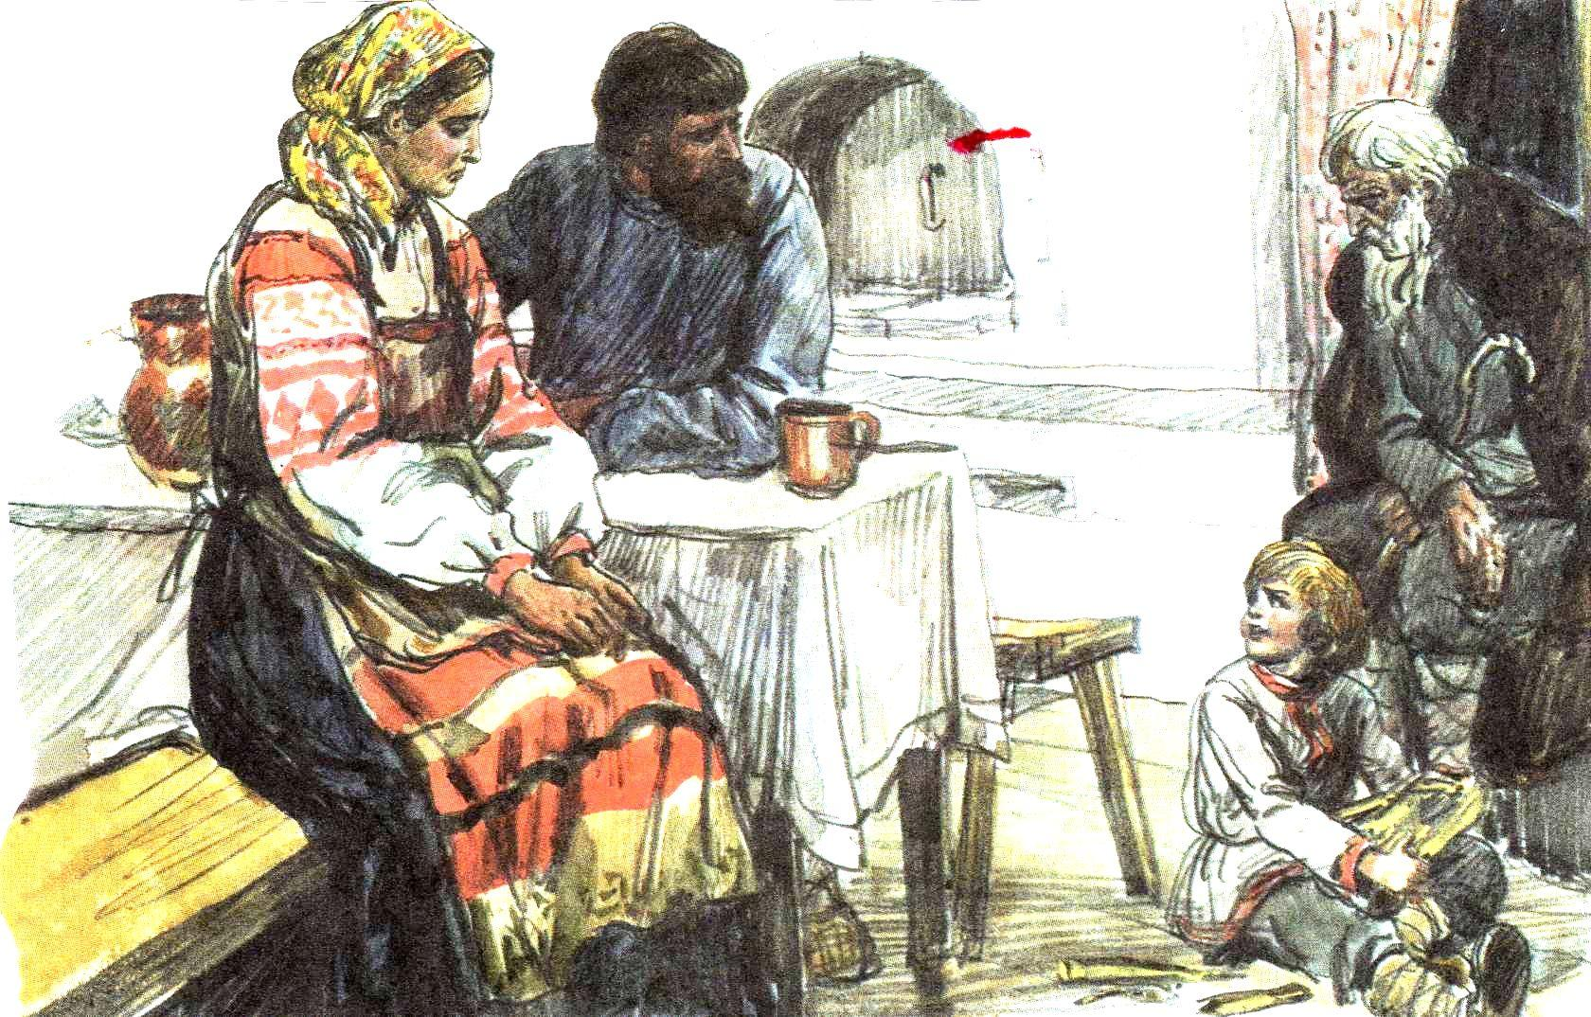



Slide 30
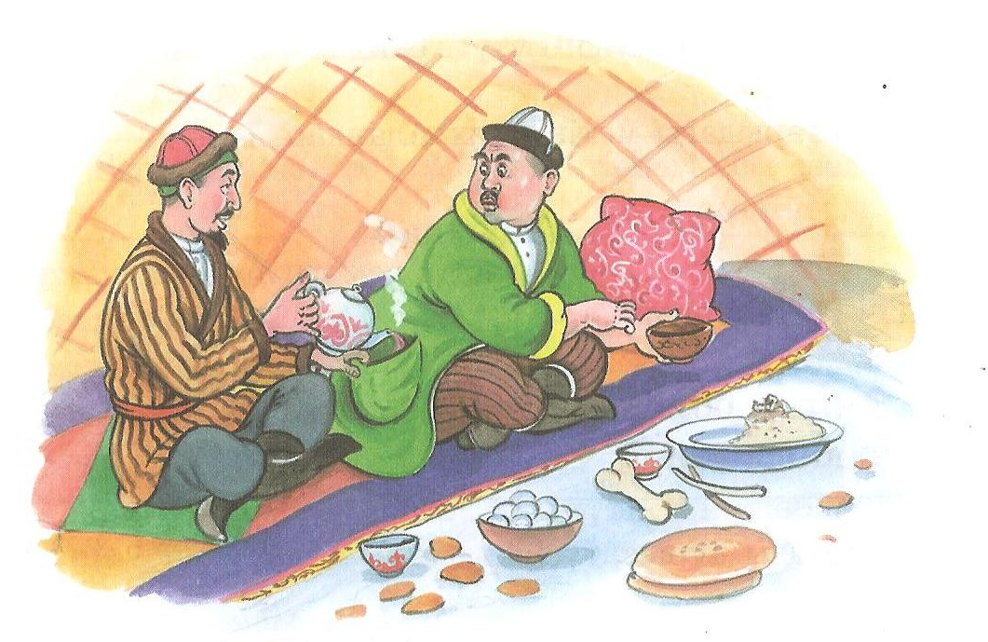

Slide 31
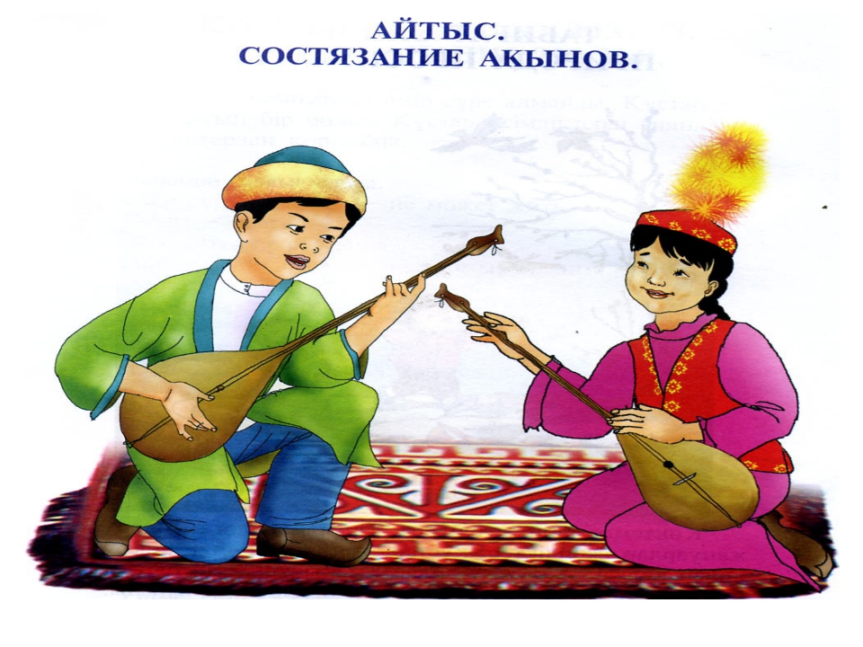

Slide 32

Назар қойып
тыңдағандарыңызға
рахмет !

Slide 33

3 + КІР = ?
5 + ІК = ?
С + 10 + А = ?
Қ + 10 + АҚ = ?
8 + КӨЗ = ?

Slide 34

Т + 10 = ?
6 + Н = ?
7 + К = ?
100 + ІМ = ?
К + 2 + Л = ?

